Slide 1
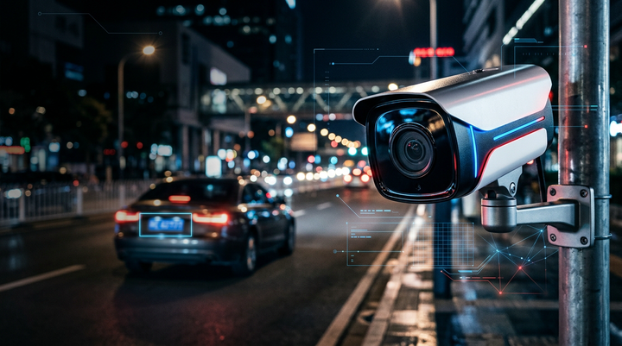
Faceplate
Transformando uma câmera comum em uma solução LPR inteligente
Projeto de TCC • 2026

Slide 2
Integrantes
Felipe dos Santos Rosa
Guilherme Severino Bezerra
Matheus Ribeiro Fernandes
Rhuan Henrique Garcia
Vinícius Silva de Jesus

Slide 3



O cenário atual e seus problemas
Alto Custo e Infraestrutura
Câmeras LPR dedicadas são caras e exigem infraestrutura e cabeamento específicos, inviabilizando projetos menores.
Recursos Ociosos
Muitos ambientes já possuem câmeras IP de vigilância, mas que não realizam nenhum reconhecimento inteligente de placas.
Processos Manuais
Anotações manuais por seguranças geram filas na portaria, falhas humanas e péssima rastreabilidade de acessos.

Slide 4
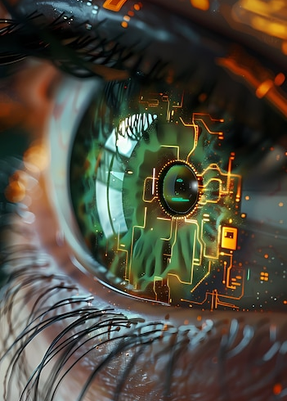
A solução Faceplate
Obtenha funções típicas de LPR combinando uma câmera RTSP comum com processamento em edge hardware.
Reaproveitamento de Câmeras
Conecta-se a qualquer câmera IP existente via protocolo RTSP, zerando custos de infraestrutura dedicada.
Automação Local (Edge Computing)
Processamento no local elimina latência de nuvem e garante operação rápida para liberação de cancelas.
Gestão Integrada via Portal
Plataforma unificada para listas de acesso, usuários, auditoria e consulta rápida de eventos.

Slide 5
Arquitetura do Sistema
Câmera IP
Stream via RTSP direto do ambiente
Edge Hardware
Backend Python local: processamento de imagem + OCR
Banco de Dados
Veículos, usuários, permissões e logs
Portal Web
Frontend Next.js p/ gestão de acesso e cadastros

Slide 6
Pipeline de Reconhecimento em Tempo Real
1. Câmera RTSP
Conexão direta com stream de vídeo padrão
2. FFmpeg
Captura de frames com controle de amostragem
3. Detecção Veículo
Modelo Hugging Face identifica carro no frame
6. Validação
Consulta no banco e gera evento (Permitido/Negado)
5. PaddleOCR
Extração dos caracteres do recorte da placa
4. Recorte da Placa
Modelo restringe a área exata da placa (Crop)

Slide 7
Inteligência Artificial (Backend)
O coração do Faceplate é desenvolvido em Python, responsável por orquestrar todo o pipeline em tempo real de forma eficiente em hardware local.
Modelos Hugging Face
Modelos de IA de código aberto (gratuitos) para a etapa de visão computacional: localização do veículo no frame e recorte preciso da área da placa.
Arquitetura Pluggable
Estrutura pensada para permitir a troca de modelos sem a necessidade de reescrever todo o sistema.
PaddleOCR
Ferramenta de Optical Character Recognition de alta performance. Extrai os caracteres alfanuméricos da imagem recortada, superando oclusões ou baixa luz.

Slide 8
Integração de Vídeo
Equilíbrio entre precisão de leitura e consumo do hardware local
Motor FFmpeg
Consome o stream, decodifica o vídeo e controla a taxa de amostragem de quadros
Stream RTSP
Câmera IP transmite vídeo bruto continuamente pela rede
Extração de Frames
Quadros individuais são enviados para a fila de detecção da IA

Slide 9



Motor de Validações
A placa lida pelo OCR é validada contra uma lista local, atualizada periodicamente.
Autorizado
Placa ativa na base. O sistema gera evento de liberação para cancela.
Negado
Placa não consta na lista, bloqueada ou inativa. Acesso bloqueado.
Revisão
OCR com baixa confiança (oclusão, placa suja). Dispara alerta manual.
Histórico é registrado localmente para rastreabilidade (logs) de todos os três cenários.

Slide 10
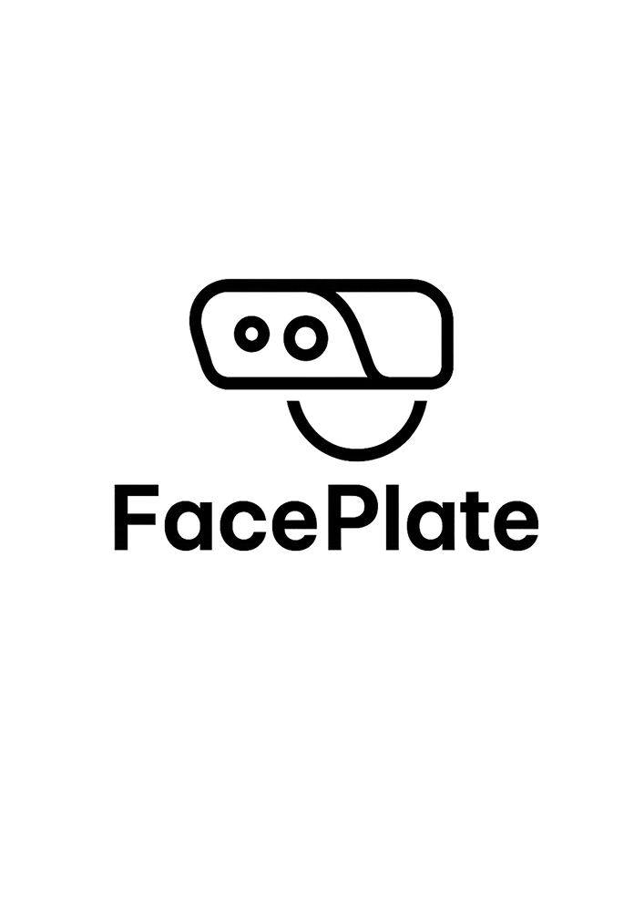


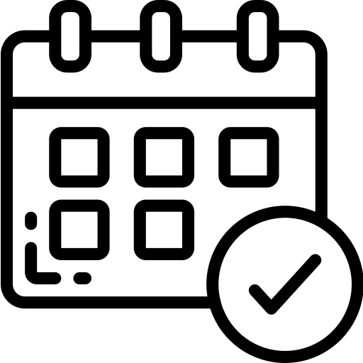
Portal Web (Next.js)
A interface central (Frontend) que alimenta o banco de dados e fornece gestão completa da operação do Faceplate.
Gestão de Veículos
Adição e remoção da lista de autorizados
Gestão de Usuários
Controle de quem pode cadastrar acessos
Operação Diária
Interface pensada para uso contínuo (portaria)

Slide 11



Perfis e Governança
Administrador
Controle total: regras do sistema, acessos globais, manutenção e auditoria completa.
A arquitetura baseada em Roles (RBAC) garante segurança da informação e impede falhas de processo manual na portaria.
Supervisor / Gestor
Aprova cadastros de veículos e gerencia os usuários habilitados (portaria).
Usuário Comum
Realiza a consulta básica e submete novos veículos ou autorizações no portal.

Slide 12



Portal Web (Next.js)
Histórico de Eventos
Cada leitura gera um log com data, hora, placa extraída, status (permitido/negado) e a câmera de origem.
Relatórios Gerenciais
Dashboards para acompanhar volume de acessos no período, placas não autorizadas mais frequentes e gargalos.
Alertas (Opcional)
Eventos críticos (acesso forçado, lista negra) podem disparar notificações imediatas para a equipe de segurança.

Slide 13
Por que Faceplate?
LPR Tradicional
VS
Faceplate
Equipamentos caros e infraestrutura dedicada de rede/energia
Reaproveita câmeras comuns + hardware local
CUSTO
Sistemas legados difíceis de atualizar ("caixa preta")
FLEX
Modelos open source plugáveis via Hugging Face
Interfaces datadas, sem portal centralizado para portaria
Portal Next.js completo com permissões por papéis
GEST
Limitado à leitura pura de OCR sem expansão de regras
Pronto p/ adicionar regras de horários, limites e áreas
EVOL

Slide 14
Obrigado !
Faceplate: LPR acessível, gerenciável e pronto para o futuro.
Projeto de TCC • 2026

